Slide 1
Analisis AC pada transistor BJT
Oleh:
John Adler, M.Si
Sri Supatmi,S.Kom

Slide 2
Model analisis AC pada transistor
Terdapat beberapa model yang digunakan untuk melakukan analisis AC pada rangkaian transistor. Yang paling umum digunakan adalah:
Model T (Model Ebers-Moll)
Model π

Slide 3
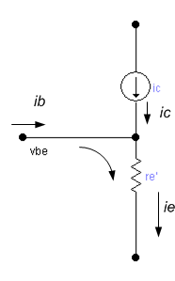
1. Model T
Sering disebut model Ebers-Moll
Sejauh sinyal AC kecil yang digunakan, dioda emiter masih berlaku sebagai resistansi re dan dioda kolektor sebagai sumber arus ic.
Tidak memperhitungkan impedansi dalam pada inpus basis.
Gambar 1. analisis AC model T

Slide 4
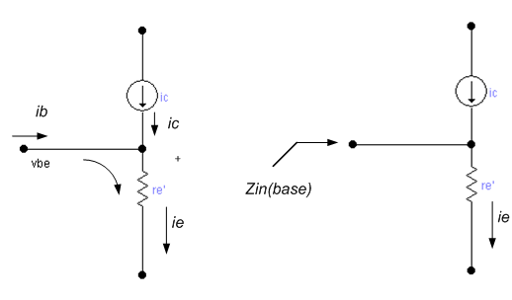
2. Model π
Saat sinyal input AC dihubungkan dengan penguat transistor, terdapat tegangan basis –emiter AC vbe pada dioda emiter.
Model π mendefinisikan dan memperhitungkan adanya impedansi input.
Gambar 2 analisis AC model π

Slide 5
2. Model π
Dari gambar 2 akan menghasilkan arus basis AC ib
Sumber tegangan AC harus mensuplai arus basis AC ini, sehingga penguat transistor akan bekerja dengan baik.
Dapat dinyatakan bahwa sumber tegangan AC dibebani oleh impedansi input dari basis.
Ditinjau dari basis transistor, sumber tegangan AC akan terlihat sebagai impedansi input Zin(base).
Pada frekuensi rendah, impedansi ini murni bersifat resistif (menghambat) dan dapat didefinisikan sebagai:
…………………..( 1)

Slide 6
2. Model π
Jik a diterapkan Hukum Ohm, maka: sehingga
Substitusikan persamaan (2) ke persamaan (1) sehingga didapat :
Karena dan maka:
…………………..( 1)
…………………..( 2)
…………………..( 3)
…………………..( 4)

Slide 7
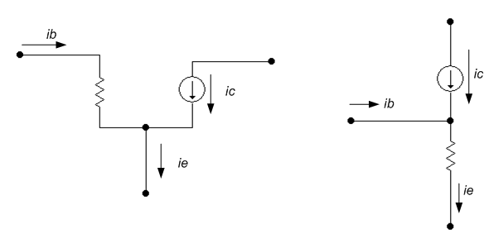
2. Model π
…………………..( 4)
Persamaan (4) menyatakan bahwa impedansi input basis sama dengan penguatan arus AC dikalikan resistansi AC dari kaki emiter.

Slide 8
2. Model π
Model π transistor lebih mudah jika dibandingkan dengan model T dikarenakan model T mempunyai impedansi input yang tidak jelas.
Sedangkan Model π lebih jelas memperlihatkan bahwa impedansi input βre’ akan membebani sumber tegangan AC yang dihubungkan ke basis.

Slide 9
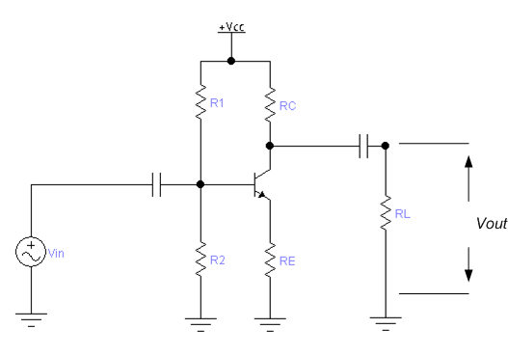
BATI TEGANGAN
Bati tegangan adalah tegangan keluaran AC yang terbagi oleh tegangan input AC.
Contoh rangkaian 1:

Slide 10
BATI TEGANGAN
Dari contoh rangkaian 1 dapat dibuat rangkaian ekuivalen model T dan Model π.

Slide 11
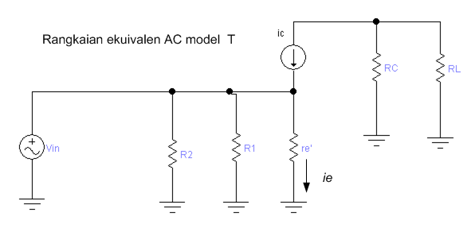
BATI TEGANGAN
Dari contoh rangkaian 1 dapat dibuat rangkaian ekuivalen model T dan Model π.

Slide 12
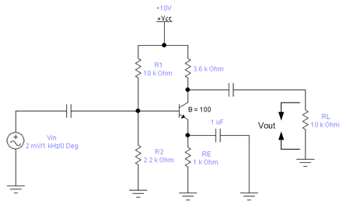
Contoh soal 1:

Slide 13
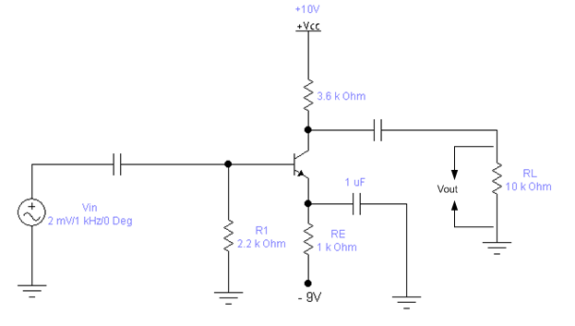
Contoh soal 2:

Slide 14
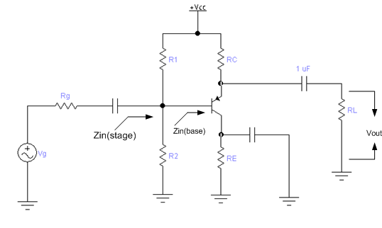
EFEK PEMUATAN DARI IMPEDANSI MASUKAN
Rangkaian 2
sumber tegangan AC Vg memiliki gambaran dalam Rg
jika sumber AC tidak kuat, tegangan sumber AC turun karena hambatan dalam ini.
Akibatnya tegangan AC antara basis dan ground lebih kecil dari idealnya.

Slide 15
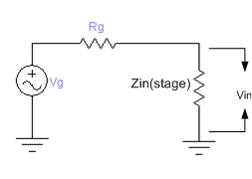
EFEK PEMUATAN DARI IMPEDANSI MASUKAN
Rangkaian ekuivalen model π dari rangkaian 2 adalah:
Efek dari impedansi masukan :

Slide 16
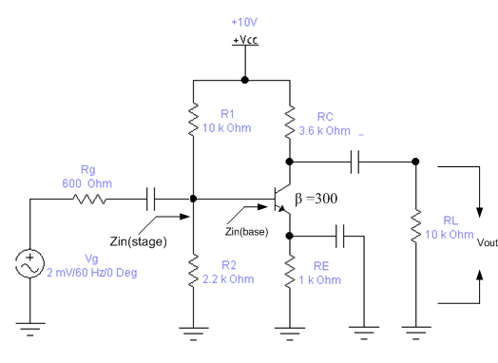
Contoh soal 3:

Slide 17
Lanjutan penyelesaian contoh soal 3:

Slide 18
Lanjutan penyelesaian contoh soal 3 jika β = 50:

Slide 19
Swamped amplifier
Bati tegangan dari penguat CE dapat berubah-ubah tergantung pada beberapa faktor, yaitu:
Arus tak bergerak
Variasi temperatur
Penggantian transistor karena nila re’ dan β berubah.
Cara untuk membuat stabil bati tegangan adalah dengan membiarkan hambatan emiter tidak dihubungkan langsung dengan kaki emiter.
Ketika arus emiter AC mengalir melalui hambatan emiter re yang tidak dihubungkan langsung, tegangan AC muncul di re.
Tegangan AC pada re melawan perubahan dalam bati tegangan.
Hambatan tidak di bypass re disebut suatu resistor umpan balik (feedback resistor) karena memiliki tegangan AC yang melawan perubahan dalam bati tegangan.

Slide 20
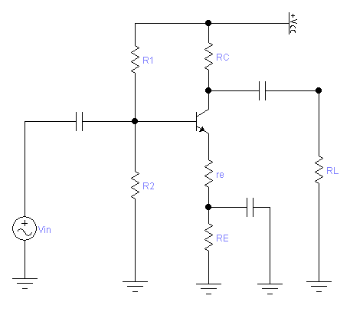
Rangkaian 3.Swamped amplifier

Slide 21
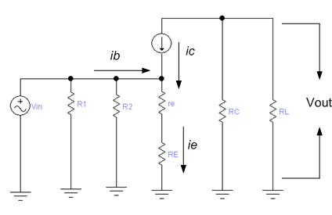
Rangkaian ekuivalen model T pada rangkaian 3.swamped amplifier

Slide 22
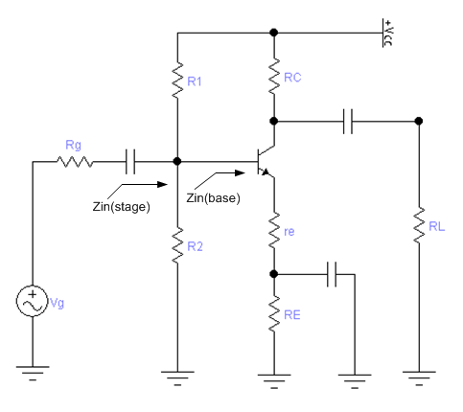
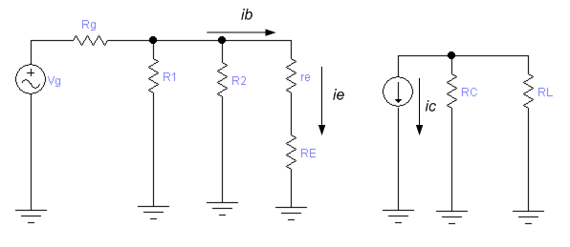
Rangkaian ekuivalen model π pada rangkaian 3.swamped amplifier
Rangkaian ekuivalen model π

Slide 23
Analisa AC model π pada rangkaian 3 swamped amplifier
Dengan hukum Ohm
1
2

Slide 24
Karena re’ tidak tampak lagi, distorsi dari sinyal besar dapat dikurangi, jadi swamped amplifier memiliki tiga keuntungan:
membuat stabil bati tegangan
Meningkatkan impedansi masukan pada basis
Mengurangi distorsi dari sinyal besar

Slide 25
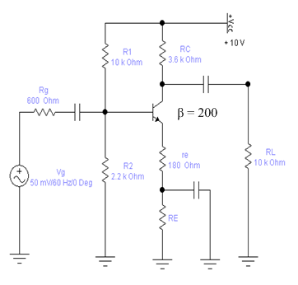
Contoh soal 6:

Slide 26
Dari contoh soal 6,jika nilai re’ dimasukkan dalam perhitungan:
1
2

Slide 27
REFERENSI
Buku Malvino,”Prinsip-Prinsip Elektronika” bab 10-11 analisis AC dan penguatan tegangan.

